Slide 1
動物介紹
資料蒐集：阿皓

Slide 2
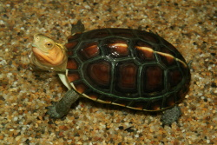
食蛇龜
頭部為橄欖色，頰部黃色，眼後到頸部有一條黃色縱紋
體型渾圓，背甲高聳呈圓拱狀，中央有一列明顯的稜脊
食蛇龜通常棲息在潮濕且近水源的森林或灌叢

Slide 3
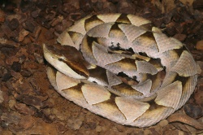
百步蛇
體型粗胖，頭寬大呈三角形，與頸部明顯區分，吻端上翹，眼、鼻間有頰窩，尾巴短小
全身鱗片粗糙有稜脊。頭背部黑褐色

Slide 4
資料來源：
食蛇龜
http://newweb.zoo.gov.tw/Pager/Show/ZooData_Index_Show.aspx?Animal_ID=292
百步蛇
http://newweb.zoo.gov.tw/Pager/Show/ZooData_Index_Show.aspx?Animal_ID=199

